Slide 1

LE MESSAGE DE LA CROIX
Leçon 2 pour le 11 juillet 2026

Slide 2

« Car la prédication de la croix est une folie pour ceux qui périssent; mais pour nous qui sommes sauvés elle est une puissance de Dieu. »
(1Corinthiens 1.18)

Slide 3


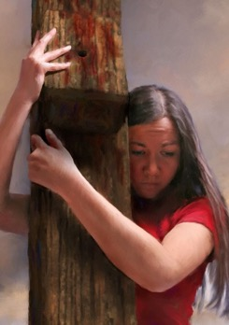

1Corinthiens 1.17-31 traite de la manière dont la croix impacte la vie des personnes.
Pour les croyants, la croix est le symbole du salut. Mais pour les personnes qui vivaient au Iᵉʳ siècle, la croix ne représentait que la mort honteuse d’un criminel.
Sauvés par quelqu’un qui est mort sur une croix et ressuscité ensuite ? Pour les hommes, c’est une folie, une absurdité et une faiblesse. Mais pour ceux qui ont ouvert leur cœur à l’appel du Saint-Esprit, la croix est « la puissance de Dieu, […] sagesse, justice, sanctification et rédemption » (1Corinthiens 1.18, 30).
La sagesse de Dieu
La folie de la croix
La puissance de Dieu
Le message de la croix
L’insensé et le faible de Dieu

Slide 4

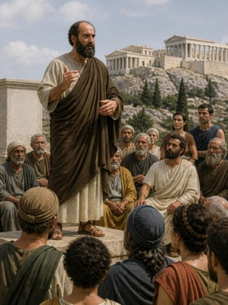


LA SAGESSE DE DIEU
« mais puissance de Dieu et sagesse de Dieu pour ceux qui sont appelés, tant Juifs que Grecs. » (1Corinthiens 1.24)
À Athènes, Paul avait utilisé la sagesse humaine pour tenter de convaincre les sages. À partir de là, il décida de n’utiliser que la sagesse divine.
Dieu lui-même l’avait envoyé prêcher son message « sans la sagesse du discours, afin que la croix de Christ ne soit pas rendue vaine » (1Corinthiens 1.17).
En quoi consiste la sagesse divine prêchée par Paul ?
La sagesse de Dieu détruit « la sagesse des sages » ; elle rejette « l’intelligence des intelligents » (1 Cor. 1.19) ; et « elle a rendu folle la sagesse du monde » (1 Cor. 1.20).
Contre toute logique humaine, la sagesse de Dieu consiste à « sauver les croyants par la folie de la prédication »
(1Cor. 1.21).

Slide 5



LA FOLIE DE LA CROIX
« … nous, nous prêchons Christ crucifié, scandale pour les Juifs et folie pour les païens, … » (1 Corinthiens 1.23)
Le mot grec mōria (folie, absurdité, sottise) est utilisé cinq fois dans 1 Corinthiens :
« Car la prédication de la croix est une folie pour ceux qui périssent » (1 Cor. 1.18)
« il a plu à Dieu dans sa sagesse de sauver les croyants par la folie de la prédication. »
(1 Cor. 1.21)
« Christ crucifié, … folie pour les païens »
(1 Cor. 1.23)
Pour « l’homme naturel … les choses de l’Esprit de Dieu … sont une folie » (1 Cor. 2.14)
« Car la sagesse de ce monde est une folie devant Dieu » (1 Cor. 3.19)
La croix est une folie pour ceux qui périssent ; pour ceux qui ne connaissent pas Dieu (les païens) ; pour ceux qui ne pensent qu’à ce monde (l’homme naturel) ; pour ceux qui ne se gouvernent que par leur propre sagesse.
Mais la croix est une bénédiction pour ceux qui sont sauvés, c’est-à-dire pour ceux qui sont disposés à voir la croix du point de vue de Dieu.

Slide 6


LA PUISSANCE DE DIEU
« Car la prédication de la croix est une folie pour ceux qui périssent; mais pour nous qui sommes sauvés, elle est une puissance de Dieu. » (1 Corinthiens 1.18)
La croix a le pouvoir de montrer le pire de l’homme et le meilleur de Dieu (1 Corinthiens 1.18).
Le pire de l’homme
Folie
Autodestruction
Le meilleur de Dieu
Puissance
Pardon
Perdition
Salut
Rejet
Acceptation
Ceux qui rejettent le message de la croix subissent les conséquences de leurs mauvaises actions, et seront finalement détruits par Celui qu’ils ont rejeté.
La puissance de Dieu, manifestée dans la croix, est capable de réconcilier l’homme avec Dieu en pardonnant tous ses péchés, et de lui accorder la vie éternelle (Col. 1.20 ; 1P. 2.24).

Slide 7

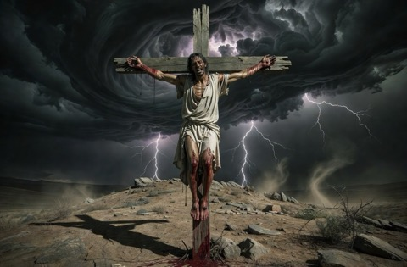

LE MESSAGE DE LA CROIX
« Car puisque le monde, avec sa sagesse, n’a point connu Dieu dans la sagesse de Dieu, il a plu à Dieu de sauver les croyants par la folie de la prédication »
(1 Corinthiens 1.21)
Pourquoi la prédication du message de la croix est-elle une folie (1Corinthiens 1.21-24) ?
Les Juifs attendaient un Messie qui les délivrerait de l’oppression romaine. Lorsque Jésus annonça qu’il allait être crucifié, ses propres disciples en furent horrifiés.
De plus, pour un Juif, un homme pendu à un bois était une personne maudite de Dieu (Deutéronome 21.23). Pour un païen, qui n’attendait même pas un Rédempteur, la conclusion était la même :
la croix est une folie.
Cependant, pour les anges, le message de la croix est quelque chose de totalement différent. Jésus, qu’ils avaient connu au Ciel, se laissait mettre à mort par amour pour une race qui l’avait rejeté. C’est le point de vue que Paul voulait transmettre par sa prédication.
Le message de la croix montre jusqu’où Dieu a été disposé à aller pour nous accorder le salut.

Slide 8




LA FOLIE ET LE FAIBLESSE DE DIEU
« Car la folie de Dieu est plus sage que les hommes, et la faiblesse de Dieu est plus forte que les hommes. » (1Corinthiens 1.25)
Dieu serait-il insensé ou faible ? (1Corinthiens 1.25) ?
Bien sûr que non, car Dieu n’a aucune imperfection. Paul fait simplement une comparaison figurée :
si Dieu avait quelque pensée insensée, elle serait plus sage que la pensée la plus sage d’un être humain ; ou s’il y avait quelque argument faible en Dieu, il serait bien plus fort que la plus ferme argumentation humaine.
Toute la sagesse réunie des personnes les plus sages est incapable de concevoir un plan de salut pour l’humanité.
Seul Dieu a été capable d’accorder la rédemption, par la puissance du sacrifice de Jésus offert sur la croix, « à ceux qui sont sauvés » (1Corinthiens 1.18) ; « aux croyants » (1Corinthiens 1.21) ; et « aux appelés » (1Corinthiens 1.24).
Remarque que seuls seront sauvés ceux qui croient en Jésus en réponse à l’appel que nous fait le Saint-Esprit.

Slide 9

« Pour un grand nombre d’hommes de nos jours, la croix du Calvaire est auréolée de souvenirs sacrés. De saintes réminiscences sont associées aux scènes de la crucifixion. Mais au temps de Paul, la croix était un objet de répulsion et d’horreur. Présenter comme Sauveur de l’humanité un homme mort sur la croix devait naturellement susciter le ridicule et l’opposition.
[…] ils considéreraient ses paroles comme parfaitement absurdes. L’apôtre passerait pour un faible d’esprit, en voulant essayer de montrer le rapport que la croix pouvait avoir avec l’ennoblissement de la race ou avec le salut de l’humanité.
Mais pour Paul la croix était l’objet d’un intérêt suprême.
[…] Il savait par expérience que lorsqu’un pécheur a compris l’amour du Père, tel qu’il est révélé dans le sacrifice de son Fils, et qu’il laisse agir en lui l’influence divine, un changement s’opère dans son cœur, et dorénavant pour lui le Christ est tout. »
E. G. W. (Conquérants Pacifiques, p. 216, 217)

